Slide 1

TRƯỜNG ĐẠI HỌC BÁCH KHOA HÀ NỘI VIỆN CÔNG NGHỆ THÔNG TIN VÀ TRUYỀN THÔNG
ĐỒ ÁN TỐT NGHIỆP ĐẠI HỌC
Đề tài:
XÂY DỰNG HỆ THỐNG QUẢN LÝ CÔNG VIỆC VÀ ỨNG DỤNG VÀO TÁC NGHIỆP ĐIỆN TỬ
Sinh viên thực hiện: Trần Văn Nam
Lớp : Kỹ thuật máy tính – K50
Giáo viên hướng dẫn: TS. Nguyễn Hồng Quang
Hà Nội, 6 - 2010
Notes:
Trang mở đầu.
Chú ý: Tất cả đều lấy font Palatino Linotype, co chu khoang 20 la xem ok.
Tổng cộng thì khoảng tầm 20 slide là ok, hoặc hơn thì in ra cho các thầy cô xem.
Nêu hết cả các phần tuy nhiên chỉ lướt qua các phần không quan trọng, còn lại tập trung chủ yếu vào project

Slide 2
Mục lục
Phần 1
Mô hình client-server
Phần 2
Giải pháp thực hiện
Phần 3
Triển khai hệ thống
Kết luận
Nhận xét và mở rộng
Mở đầu
Bối cảnh, nhiệm vụ

Slide 3
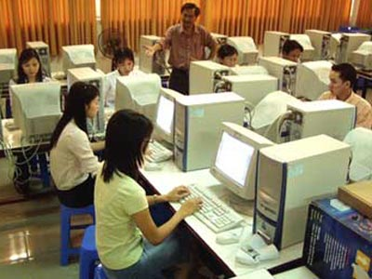


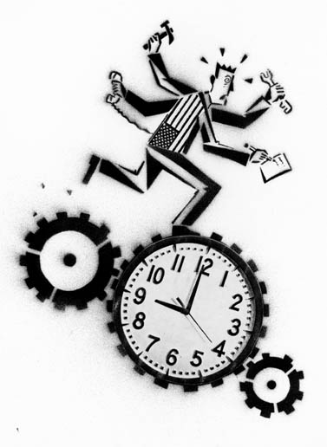
Phần mở đầu
Bối cảnh chung
Nhiệm vụ
Teamwork
Enterprise
-Internet
-CNTT
Individual
Cần có một giải pháp quản lý điều hành công việc và tạo môi trường làm việc điện tử.
Notes:
Xã hội phát triển, hình thức làm việc theo nhóm trở nên phổ biến
Rất nhiều doanh nghiệp có một hệ thống mạng hoàn chỉnh
Tuy nhiên hoạt động quản lý công việc và trao đổi thông tin vẫn áp dụng những biện pháp thủ công
Nhu cầu cần có một phần mềm hỗ trợ quản lý công việc và lập lịch công tác

Slide 4
Phần mở đầu
Bối cảnh chung
Nhiệm vụ
Tìm hiểu mô hình client-server, lý thuyết lập trình
Tìm hiểu mô hình client-server, lý thuyết lập trình
Xây dựng hệ thống QLCV và ứng dụng vào tác nghiệp điện tử
Quản lý, điều hành công việc một cách thông suốt, mạch lạc
Trao đổi thông tin trong quá trình thực hiện công việc
Hỗ trợ tìm kiếm, thống kê công việc theo các tiêu chí
Hỗ trợ giao diện và tác nghiệp bằng tiếng việt
Notes:
Xây dựng hệ thống quản lý công việc và ứng dụng vào tác nghiệp điện tử:
Tìm hiểu mô hình client-server, lý thuyết lập trình mạng lập trình đa tiến trình.
Quản lý điều hành công việc một cách thông suốt mạch lạc
Trao đổi thông tin trong quá trình thực hiện công việc.
Hỗ trợ khả năng tìm kiếm, thống kê công việc một cách thuận tiện.
Hỗ trợ giao diện và tác nghiệp bằng tiếng việt

Slide 5
Phần 1: Mô hình client-server
Server
Server
1) Gửi lệnh
2) Tải file và ứng dụng
3) Tính toán
Client
4) Đưa dữ liệu lên
Client
5) Báo cáo kết quả
Giao thức
Giao thức
Ưu điểm
Ưu điểm
Hạn chế
Hạn chế
Tính an toàn và bảo mật thông tin trên mạng
Phức tạp, khó cài đặt
Chi phí lớn
Giao tiếp với nhau bằng thông điệp qua một cổng truyền thông liên tác IPC .
Sử dụng một chuẩn chung để giao tiếp, gọi là giao thức.
Thuận lợi cho việc truyền thông liên tiến trình.
Dễ dàng trong việc truy cập dữ liệu từ xa.
Tích hợp các kỹ thuật hiện đại.
Một chương trình được coi là client khi nó gửi các yêu cầu tới máy có chương trình server và chờ đợi câu trả lời từ server.
Thuật ngữ server được dùng cho những chương trình thi hành như một dịch vụ trên toàn mạng.
Server chấp nhận tất cả các yêu cầu hợp lệ đến từ mọi nơi trên mạng, sau đó nó thi hành dịch vụ và trả kết quả về máy yêu cầu.

Slide 6
Phần 2: Giải pháp thực hiện
Mô hình
2.1 WebForm
WinForm
WebForm
2.2 WinForm
Tính cơ động cao
Khả năng tương tác tốt
Khó lưu trạng thái
Lưu trạng thái người dùng
Chi phí không lớn
Khó khăn trong cài đặt
Không realtime
Khả năng realtime
Hạn chế về cơ chế phản hồi
Quá trình xây dựng phức tạp

Slide 7
Phần 3: Triển khai hệ thống
3.1.
Phân tích
3.3.
Cơ sở dữ liệu
3.5.
Lựa chọn công nghệ
Một số hình ảnh về hệ thống
3.6.
3.4.
Giao thức
3.2.
Chức năng

Slide 8
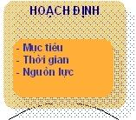

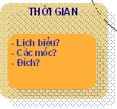
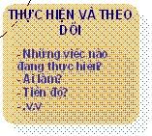
3.1. Phân tích
Các vấn đề liên quan tới QLCV
Hoạch định
-Mục tiêu
-Thời gian
-Nguồn lực
Thời gian
-Lịch biểu?
-Các mốc?
-Đích?
Thực hiện và theo dõi
-Những việc nào đang thực hiện
-Ai làm?
-Tiến độ?
-v.v

Slide 9
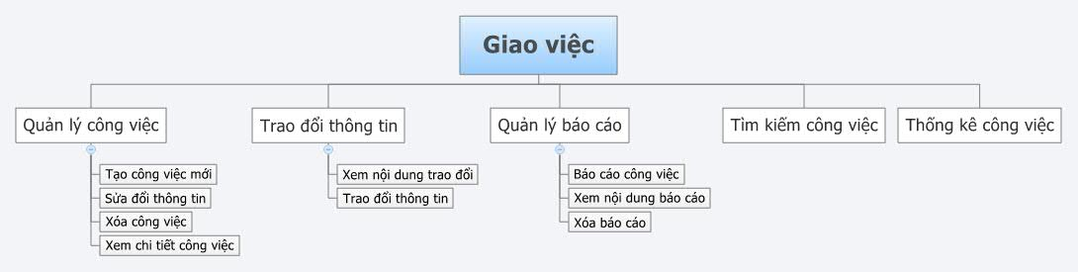
3.2. Chức năng

Slide 10
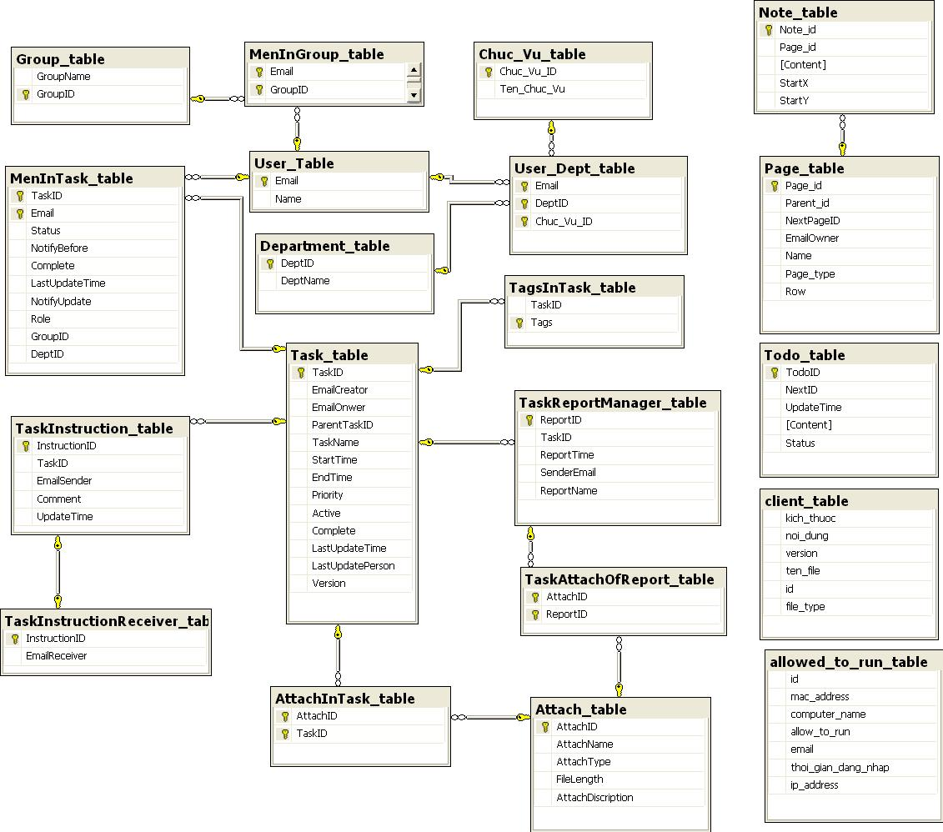
3.3. Cơ sở dữ liệu
Dữ liệu phát sinh
Dữ liệu ban đầu

Slide 11
3.4. Giao thức
Mô hình client server 3 tầng
Cấu trúc câu lệnh trao đổi thông tin:
Client: <tag><sp><command><sp><header length><\r\n>[header data]
Server: <tag><sp><command’s code><sp><error code><sp><header length><\r\n>[header data]
Ví dụ:
Client: <Tag><SP><LOGIN><SP><Header’s Length><\r\n>[<Login struct>]
Server: <Tag><SP><LOGIN’s code><SP><Error Code><SP><Comment’s Length> <\r\n><Comment>

Slide 12
3.5. Lựa chọn công nghệ
Ngôn ngữ lập trình VC++6.0
Hệ quản trị CSDL:
Client: Micosoft office Access.
Server: SQL server 2005
Môi trường phát triển Windows XP

Slide 13
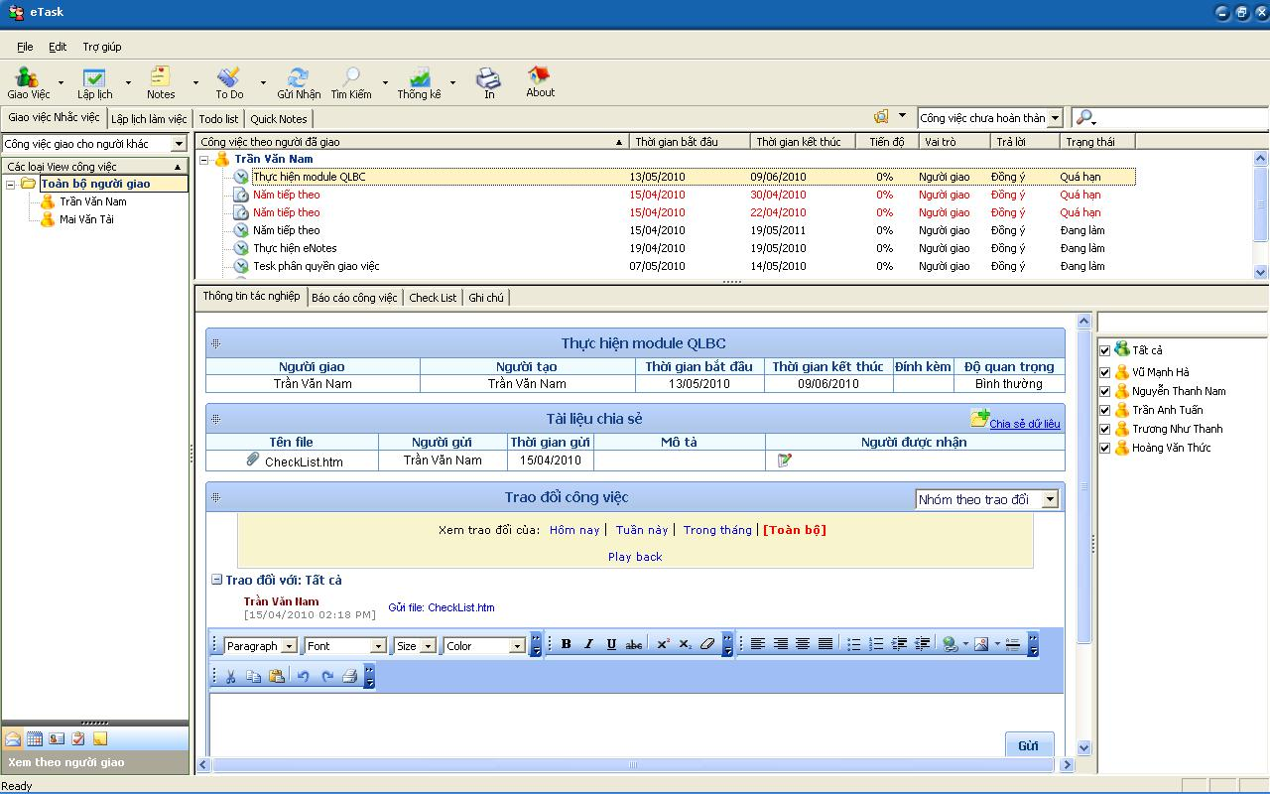
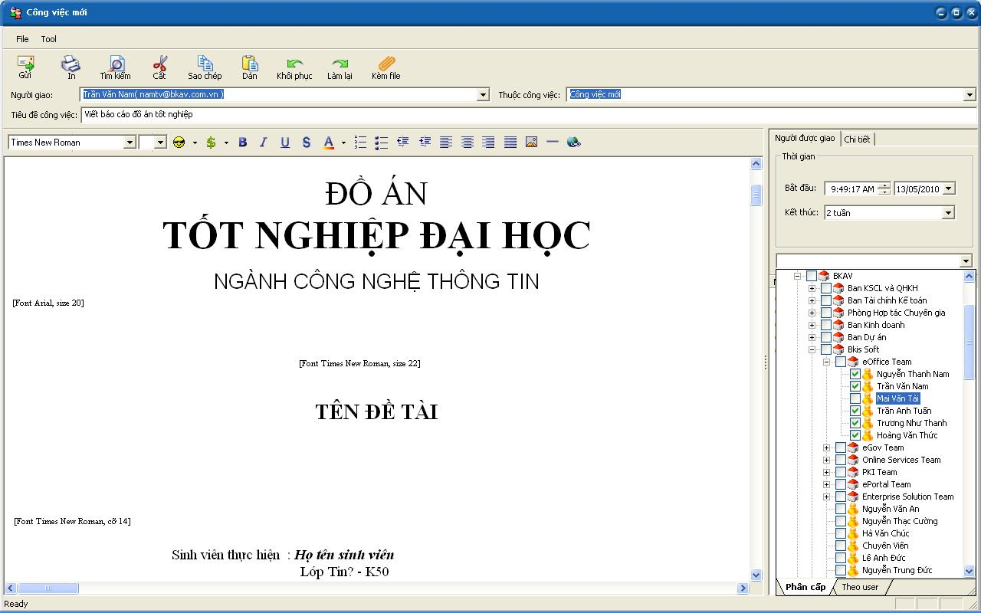
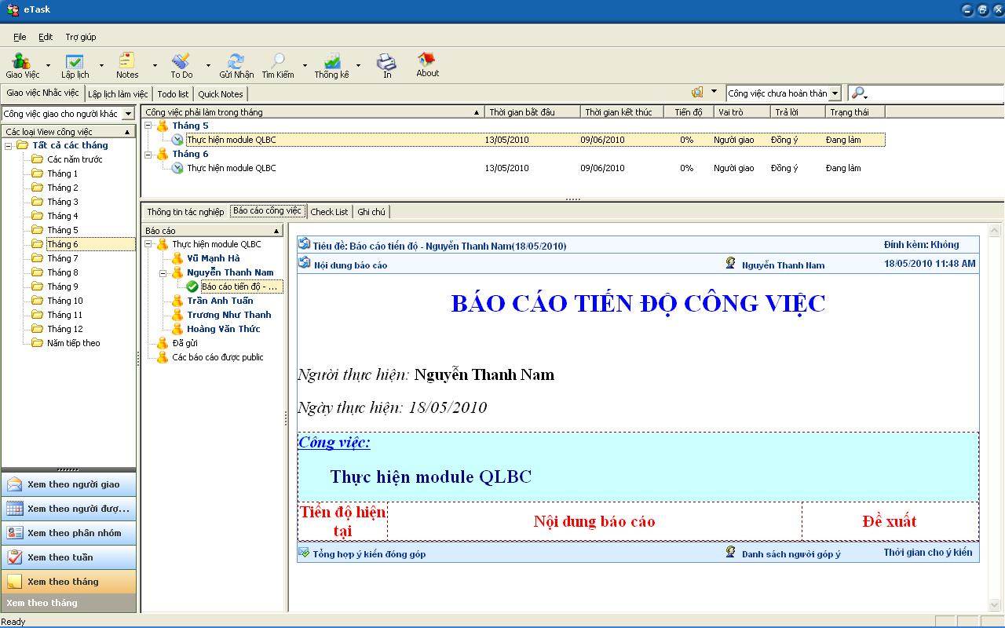
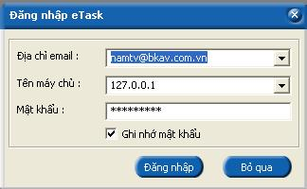
3.6. Một số hình ảnh về hệ thống

Slide 14
Kết Luận
Nhận xét
Đã thực hiện được các kết quả sau:
Tìm hiểu mô hình client-server.
Tạo việc, giao việc, trao đổi thông tin
Quản lý công việc, báo cáo công việc
Tìm kiếm công việc
Hiển thị và xử lý tiếng việt

Slide 15
Kết Luận
2. Mở rộng :
Hoàn thiện giao diện.
Hoàn thiện các chức năng thống kê công việc, cấu hình phần giao việc.
Hoàn thiện chức năng tìm kiếm nhanh, phản hồi nhanh cho người dùng.
Tối ưu hóa trong xử lý bộ nhớ.
Việc truyền nhận dữ liệu cần có mã hóa, bảo mật thông tin.

Slide 16
Em xin chân thành cảm ơn !

